Slide 1
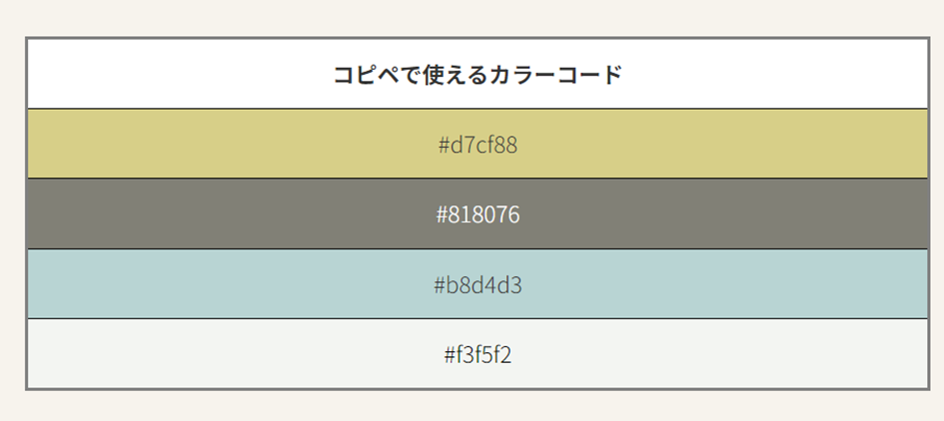

Slide 2

快適な1日の始まりをあなたに
チームA型
Notes:
これからチームA型の発表を始めます。よろしくお願いします。

Slide 3

こんなことはないですか？
気温に合わせた服装を考えるのが苦手
新社会人になってオフィスカジュアルに悩んでいる
毎朝服装を考えることに時間を取られる
Notes:
突然ですがみなさんこんなことはないですか？
読み上げる

Slide 4
はどんな人向け?
気温に合わせた服装を考えるのが苦手な人
オフィスカジュアルの服装に悩む新社会人
毎朝少しでも多く寝たい人
Notes:
次にこのアプリのターゲットを説明します。
このアプリをおすすめしたい人は
気温に合わせた服装を考えるのが苦手な人
オフィスカジュアルの服装に悩む新社会人
毎朝少しでも多く寝たい人
です。

Slide 5
あなたに応じて適切な服装を提案し、
快適な1日の始まりをサポートするアプリ
Notes:
そんなあなたにお勧めしたいのが、私たちが制作したアプリ「Closet with me」です。
このアプリは、気温に応じて適切な服装を提案してくれます。

Slide 6
具体的なアプリの仕組み
居住地・暑がり寒がり指数などをユーザー登録
持っている服を登録
今日のおすすめの組み合わせを提示
服を確認して、着た服の組み合わせをコーディネート登録
コーディネート履歴から過去の同じような日の服を確認

Slide 7
の流れ
ユーザー登録
持っている
服を登録
おすすめの
組み合わせを
表示
コーディネート
登録
コーディネート履歴を確認
Notes:
流れを読み上げる感じ

Slide 8
アプリの説明
できれば当日操作は怖いので動画で説明したい
暑がり・寒がり機能は推したい

Slide 9
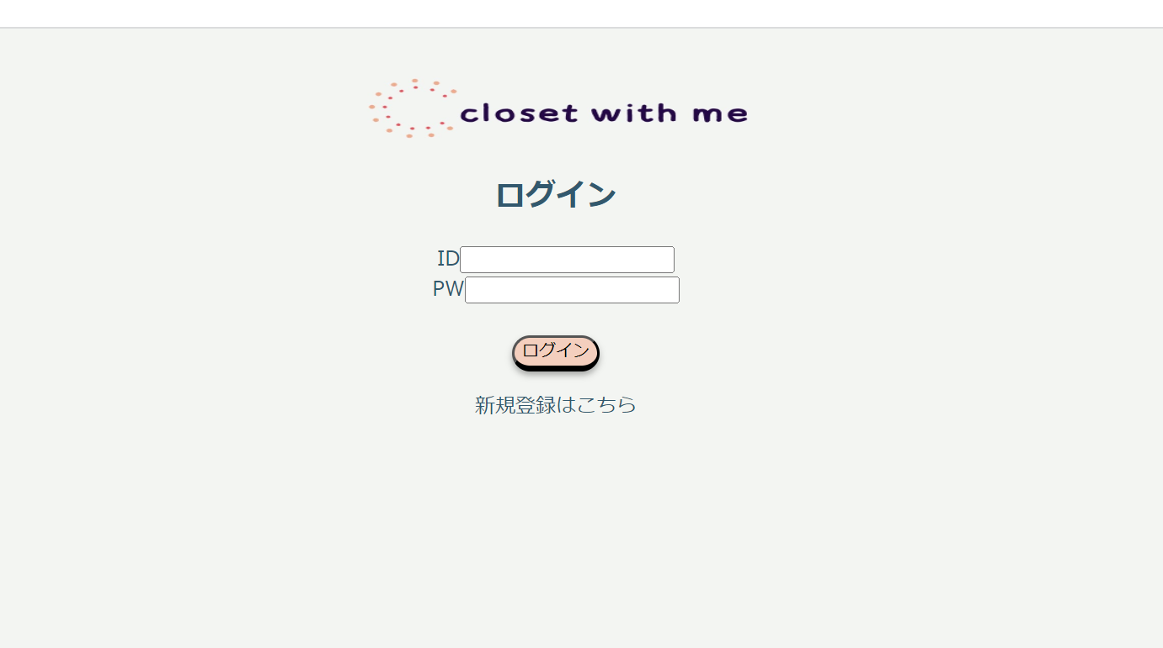
ログイン画面

Slide 10
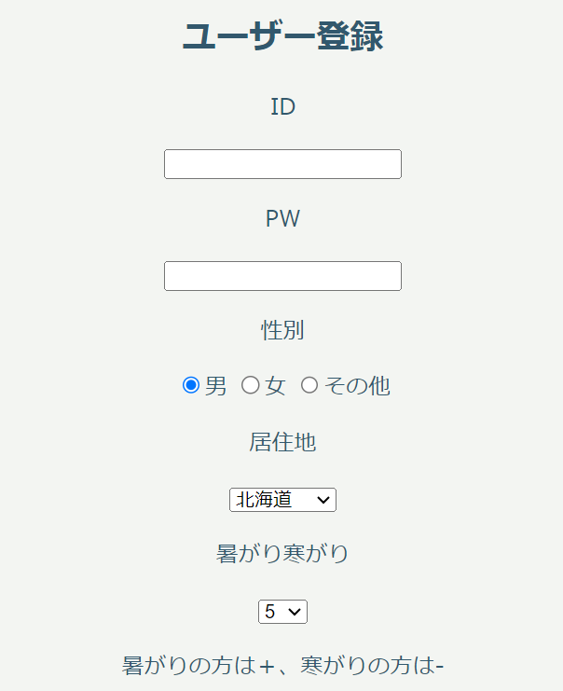
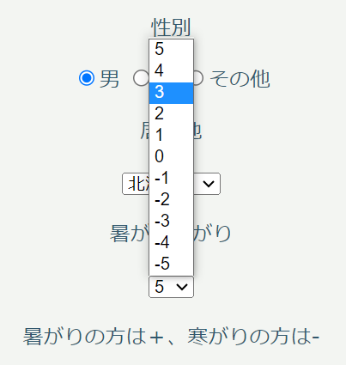
ユーザー登録
暑がり・寒がり指数を設定
Notes:
まずアプリを使用するためにユーザー登録をします。
ここではID、PWの他に性別や居住地、暑がり・寒がり指数を設定します。
暑がり・寒がり指数は個人で自分が暑がりか寒がりかを判断し、11段階の中から設定します。
例えばとても暑がりな人は+５，普通の人は０，とても寒がりな人は－５というように設定します。
居住地や暑がり・寒がり指数は気温やお勧めする服装に関連しており、ここで設定した情報は後から変更することができます。

Slide 11
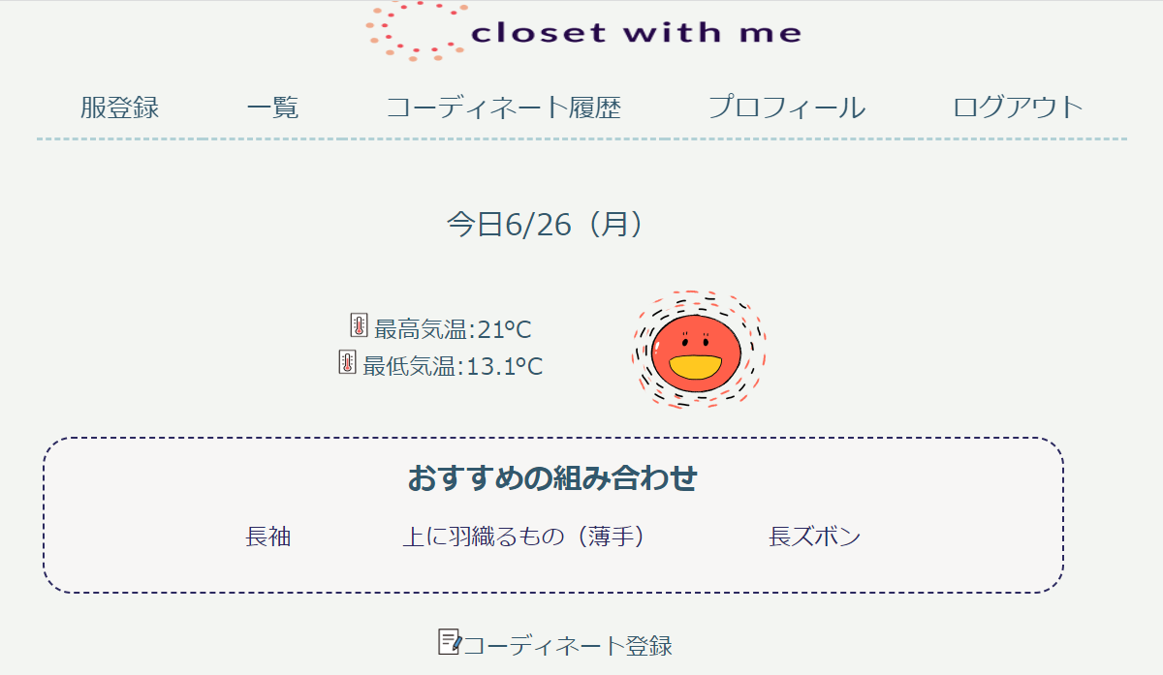
メイン画面
Notes:
こちらがログイン後に表示されるメイン画面です。
メニューバーには服登録、一覧、コーディネート履歴、プロフィール、ログアウト機能があります。
操作性を考えてメニューバーはスクロールしても表示され、ロゴを押すとメイン画面に遷移するように設計されています。
メイン画面では今日の日付と気温、３時間ごとに取得された天気を表示しています。
その下に、今日の気温と個人の暑がり・寒がり指数に合わせたおすすめの組み合わせが表示され、クリックすると登録した服の一覧を見ることができます。

Slide 16

こだわり①暑がり・寒がり機能
同じ気温でも暑がりと寒がりでは体感温度が異なる
個人で暑がり寒がりレベルを設定
→おすすめする服が変化
天気・気温を取得するためのOpen-Meteo(API)を使用
JavaScriptで条件を
指定して服装を提案
Notes:
ここから、特にこだわった機能を紹介します。１つ目は「暑がり・寒がり機能です
同じ気温でも、暑がりな人と寒がりな人とでは体感温度が異なるため、個人で暑がり・寒がりの段階を設定し、それによっておすすめする服が変化します。
(必要であれば機能の詳しい説明)

Slide 17
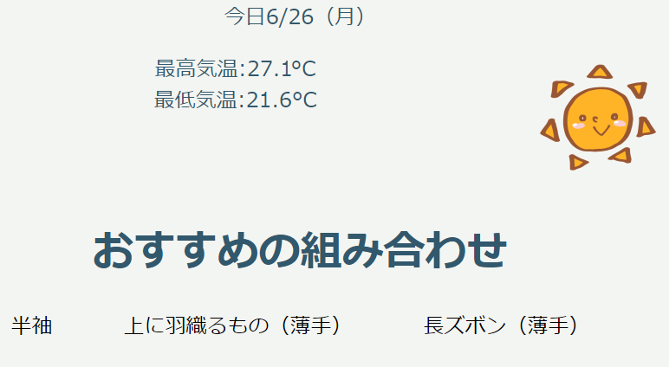
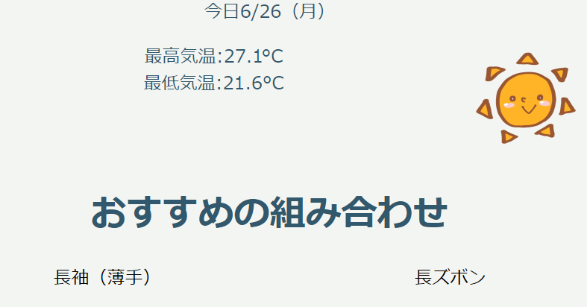
暑がり・寒がり機能
暑がり指数＋５
寒がり指数－5
同じ気温でも個人によって提案する服装を変化
Notes:
こちらが実際の画面です。
同じ日時、気温でも暑がり・寒がり指数が異なる２人では提案されるおすすめの組み合わせに変化が生じています。
このように、本アプリでは個人に最適な服装を提案することができます。

Slide 18
こだわり②コーディネート機能
おすすめの組み合わせに沿って着た服の組み合わせをコーディネートとして登録
履歴画面では日付か最高気温、最低気温からコーディネートを検索可能
Notes:
２つ目は、コーディネート登録・履歴機能です
おすすめの組み合わせに沿って実際に着用した服の組み合わせをコーディネートとして登録することができます。
登録したコーディネートは日付、最高気温、最低気温のいずれかで検索することができ、
同じような時期や気温の日に過去のコーディネートを参考にして服を選ぶこともできます。
これにより、忙しいあなたには過去に着用したコーディネートをさっと見て参考にすることができ、コーディネートがマンネリ化してしまうあなたには
新しい組み合わせを探すきっかけにもなります。

Slide 19
実際に使用してみた！
アプリを使用しない場合→3分28秒
アプリを使用した場合→1分18秒
朝の忙しい時間を快適に！

Slide 20
チームA型の目標
チーム目標 ・無理はしない:（心身の健康第一） ・日々成長：1日1つ学んだことをチーム内で共有 ・楽しむ：常に笑顔
チームとして意識すること ・問題は小さいうちに対処 ・10分考えて無理なら聞く ・量より質だけど量を減らす努力は怠らない ・誰かの意見にNOを言うときはそれに対して考えをいう ・文字で打つときは冷たくならない意識
Notes:
ここからは、開発にあったてのチームでの取り組みについてお話しします。
わたしたちチームA型では、次のような目標を定めました。(読み上げる)
これらの目標を意識しながら、約1か月間のチーム開発に取り組みました。

Slide 21
目標達成率
目標 | 達成率 | 具体的に…
無理はしない:（心身の健康第一） | 90％ | 無理せず取り組むことができた
日々成長：1日1つ学んだことをチーム内で共有 | 70％ | できない日もあったが、ナレッジの共有などを積極的に行うことができた
楽しむ：常に笑顔 | 100％ | 笑顔でいることができた
問題は小さいうちに対処 | 80％ | 進捗を確認し合い活動できた
10分考えて無理なら聞く | 80％ | チーム内で教え合うことができた
量より質だけど量を減らす努力は怠らない | 70％ | 効率化を意識することができたが上手くいかないこともあった
誰かの意見にNOを言うときはそれに対して考えを言う | 90％ | 心地よいコミュニケーションを意識できた
文字で打つときは冷たくならない意識 | 100％ | 絵文字などを使うように心掛けた

Slide 22
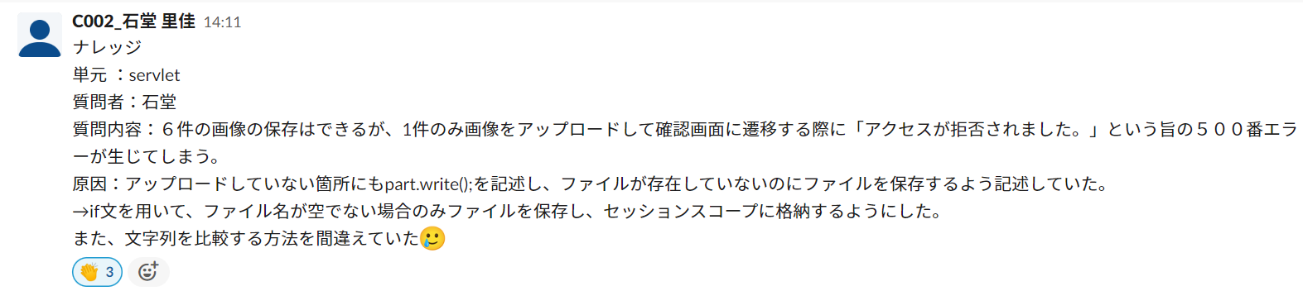
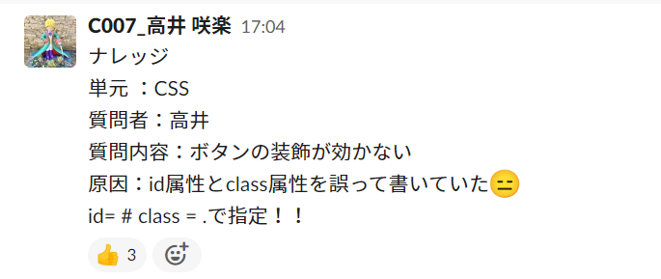
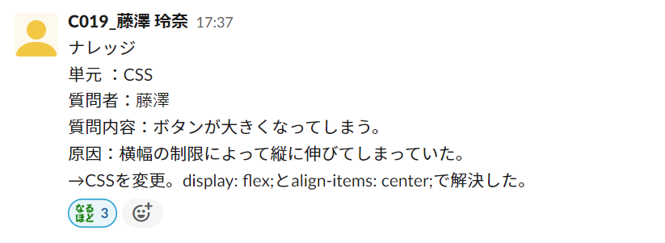
ナレッジとして学びを共有
Notes:
その中の取り組みとして、解決した問題をナレッジとして日々Slackに投稿しました。
このナレッジを参考に問題を解決することもあり、有意義な取り組みだと感じています。

Slide 23
苦手克服
あえて苦手な部分にもチャレンジ
全員がプログラムを触り成長できるような環境づくり

Slide 24
その他グループとしての工夫
進捗管理Excelファイル
議事録
雑談取り入れる努力
オンラインで工夫してコミュニケーション取った

Slide 25
苦労したこと/楽しかったこと

Slide 26
今後の展望
デザインに凝る時間がなかった
スケジュール管理
認識統一を図りたかった

Slide 27
個人の成長
5人それぞれ成長したところ1ページずつくらいで回して話す？

Slide 28
高井咲楽
【5月よりできるようになったこと】
サーバーサイドの理解を深めることができた
【チーム開発で学んだこと】
認識統一を図ることの大切さを学んだ
チームで開発をする難しさと楽しさを知ることができた
【大変だったこと】
チームで認識を合わせること
【担当箇所】
コーディネート登録
プロフィール登録

Slide 29
笹原子龍
【5月よりできるようになったこと】
サーバーサイドJavaの取り扱い
プログラムに関して人に教えるということ
作業を進めていくときに人に頼ること
【チーム開発で学んだこと】
他人に作業を分配すること
分配できる環境を作ることの大切さ
手が止まった時や問題が起きた時にどうするのか指針を決めておくことの大切さ
【大変だったこと】
ゴールのわからない会議が長時間続いていくこと
【担当箇所】
データベース

Slide 30
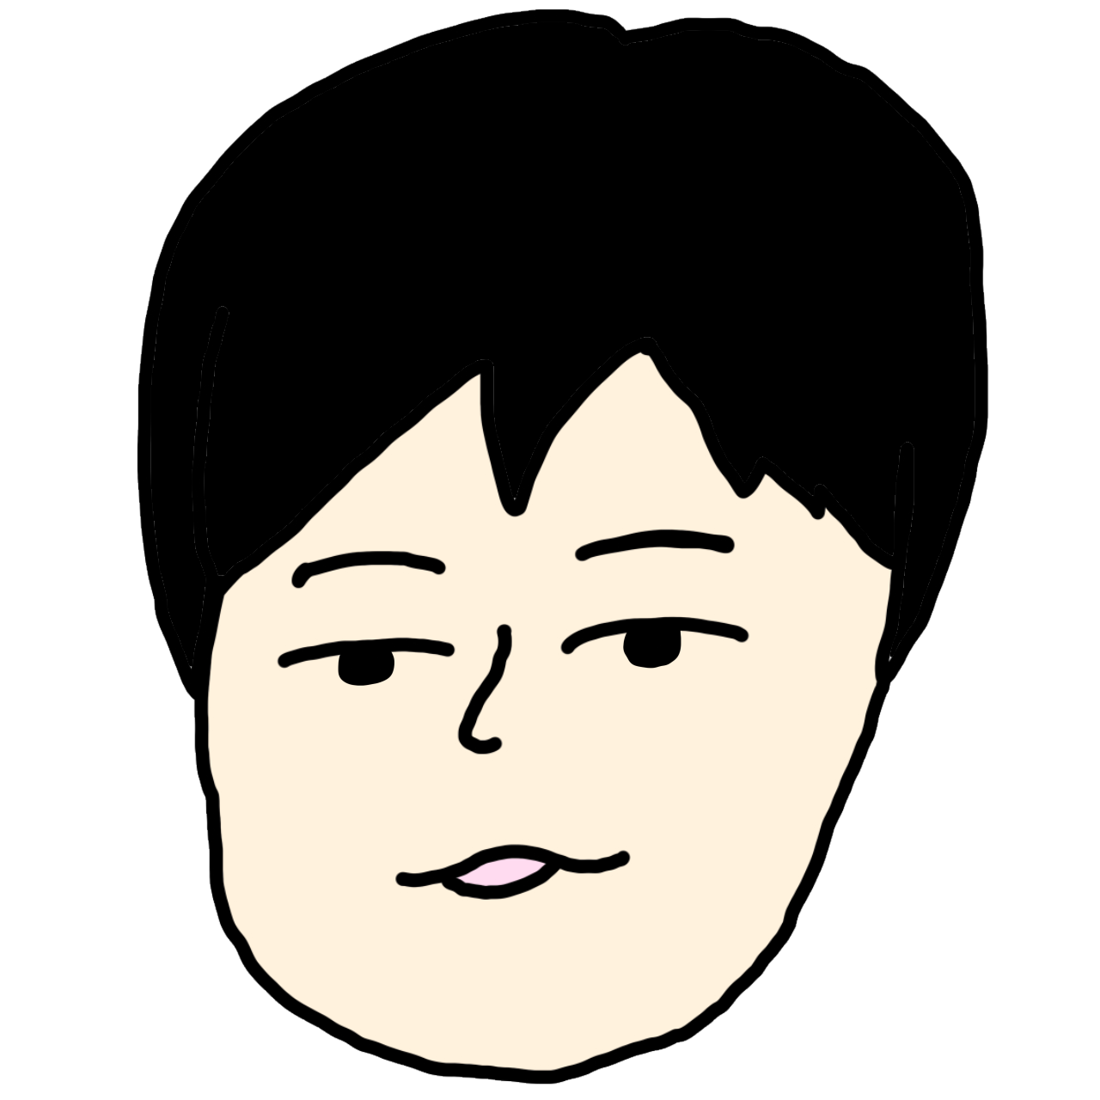
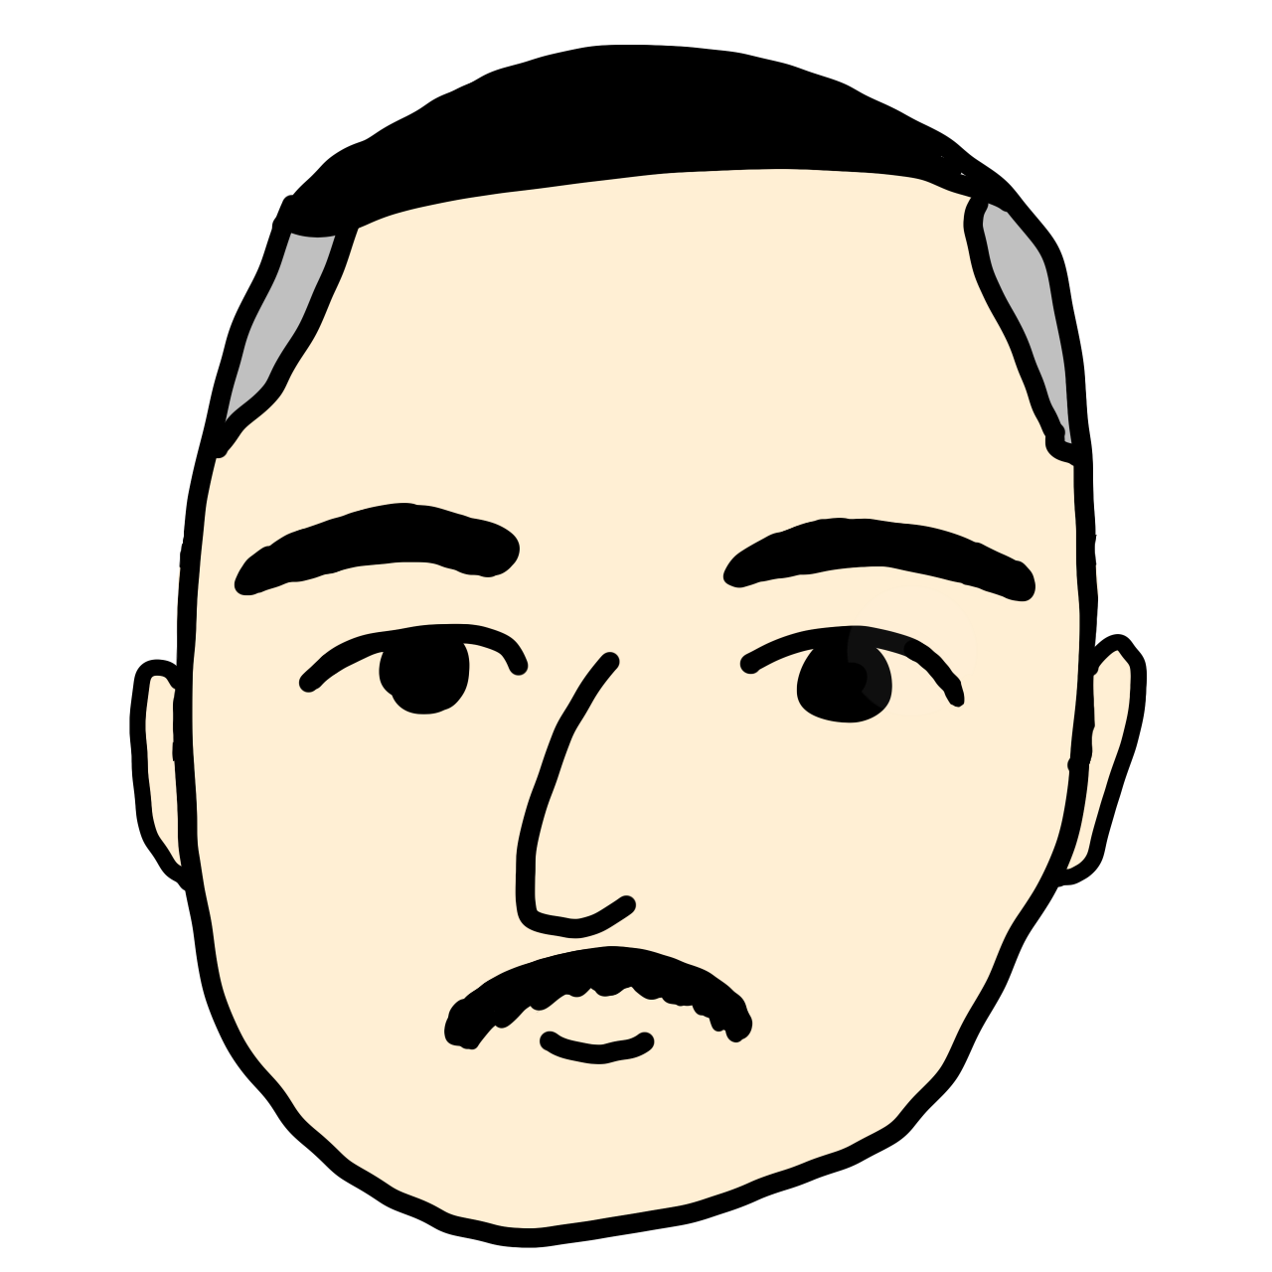
まとめ
ありがとう的な

